Slide 1
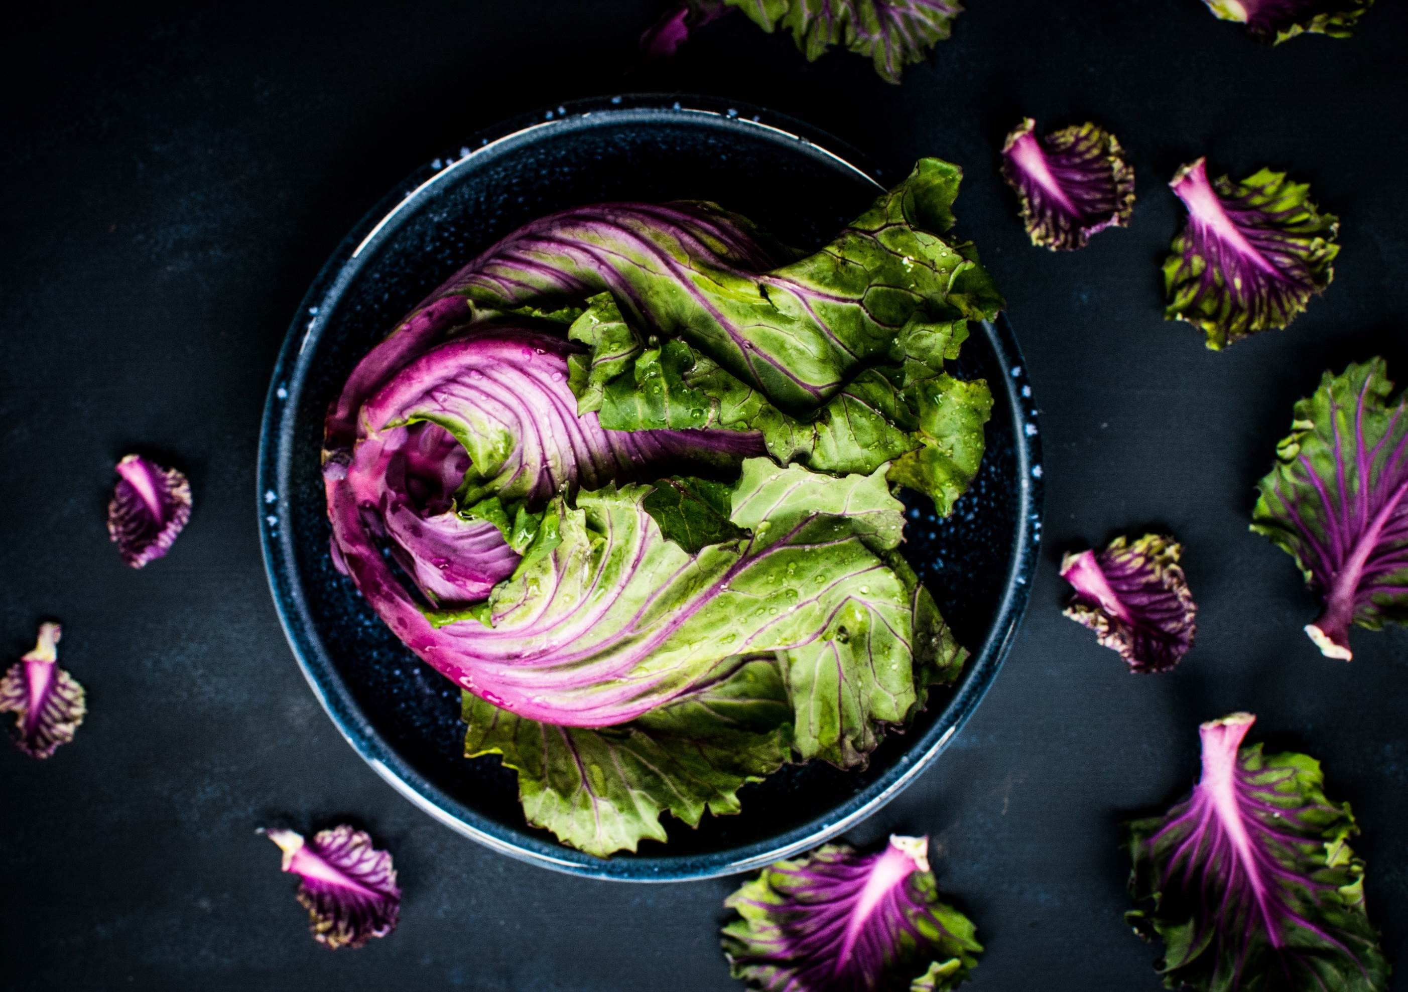
Ruimte
STRATEGISCHE COÖRDINATIE
Voor Voedsel
VVSG

Slide 2
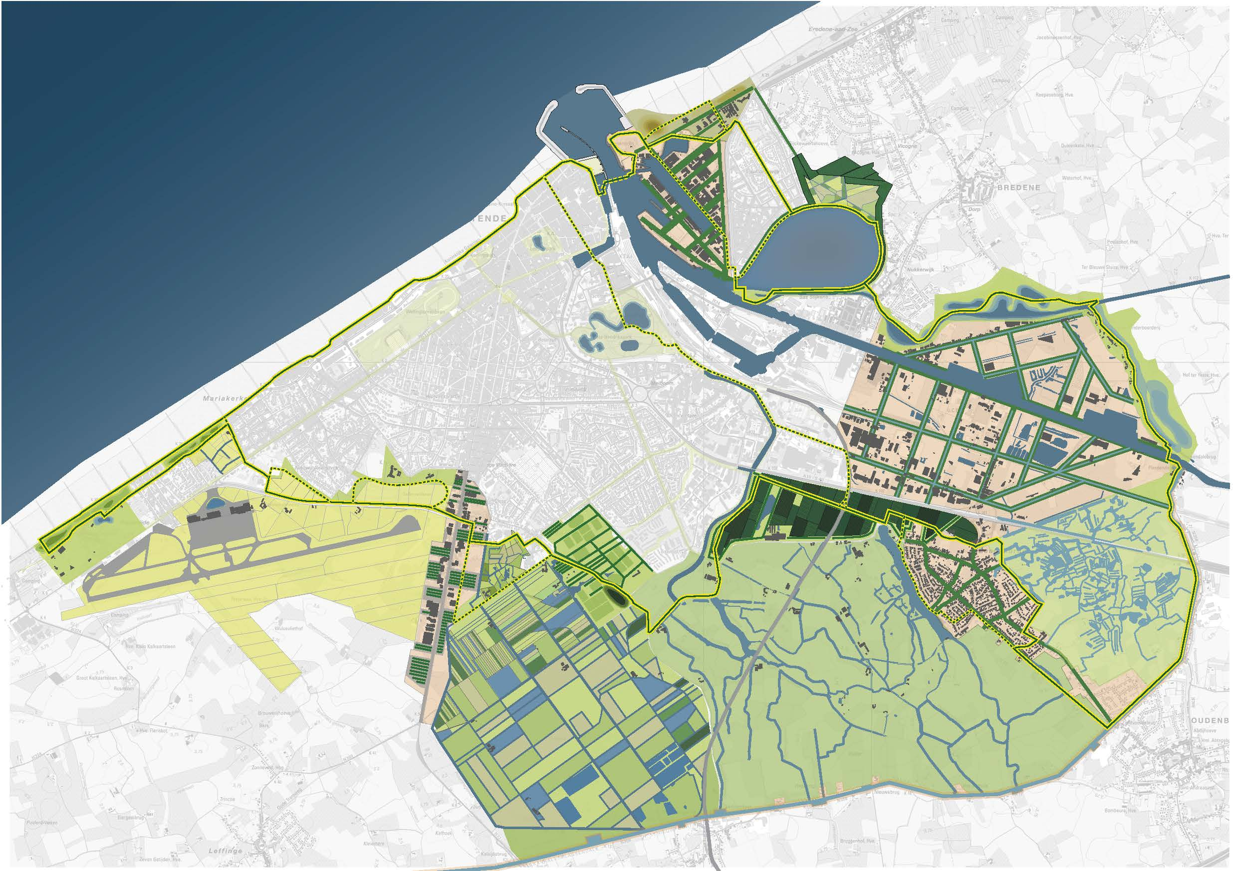
Notes:
Groene gordel rond de stad, behoud van open landschap
Belangrijk in klimaatvraagstuk, meerwaarde voor de stad:
Biodiversiteit, recreatie, ontspanning, stilte maar ook waterretentie, tegen hitte-eilandeffect, energiewinning, voedselvoorziening …
Multidisciplinaire inzet open ruimte

Slide 3
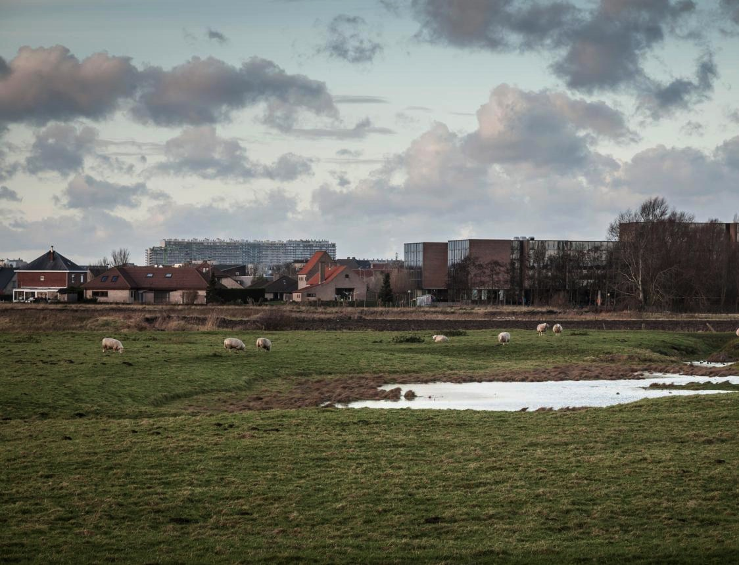
Stadsnabije Landbouw
Scharnier Stad-Platteland
Innovatief en realistisch inrichtingsplan
Sociaal-educatief project
Natuur?
Waterberging?
Recreatie?
Wonen?
Landbouw?
Landschapsbeleving?
Notes:
Heel veel ambities van de stad Oostende (zwart), maar hoe krijg je dat concreet?
Wat is de concrete wens? Wat is de vraag naar een ontwerpteam toe?
Eerste wat wij gedaan hebben is projectdefinitie opmaken.
Dit vormde de basis voor bestek om ontwerpers te zoeken die visie op landbouwpark en ontwerp voor Tuinen van Stene moesten vormgeven.
Zone als scharnier tussen stad en platteland, tussen stedelijk weefsel en omringende landschap
Verschillende vormen van stadsnabije landbouw, contact consument en producent
Innovatief maar ook realistisch inrichtingsplan, na afloop pilootproject gaat de schop in de grond
Sociaal-educatief project, samen met Sint-Andreas en OCMW, milieu/landbouweducatie en ook sociale tewerkstelling
Witte vragen: verschillende thema’s die aan bod kunnen komen.

Slide 4
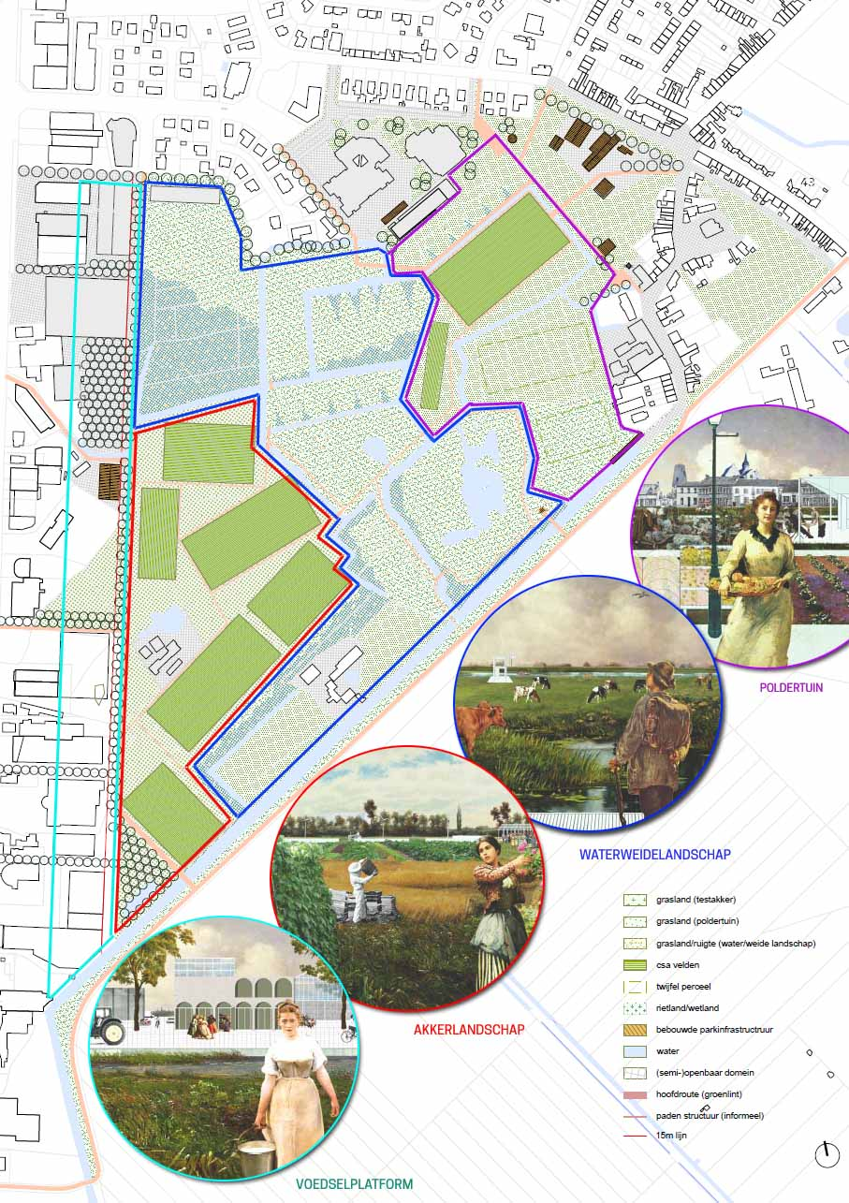

Slide 5
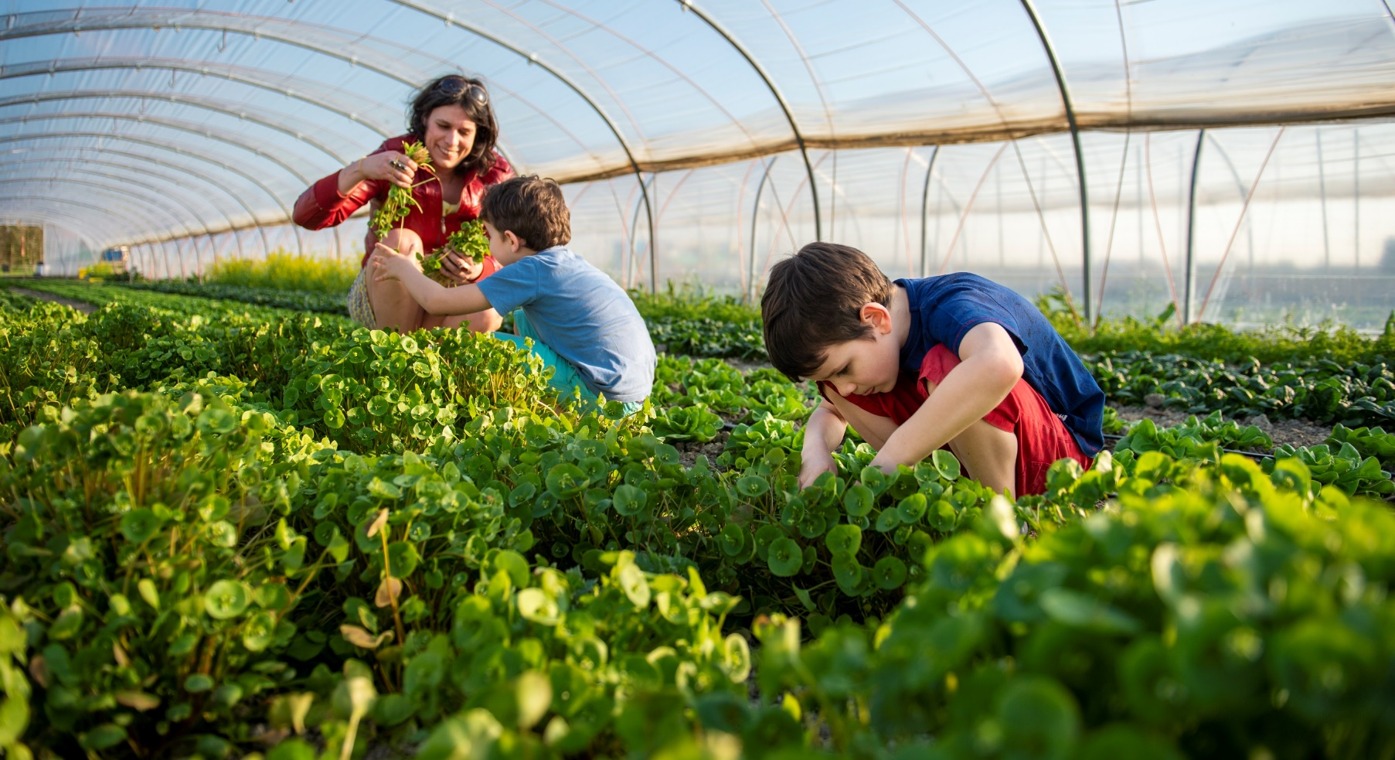
Innovatiefocus 3
Bewustwording korte keten en gezonde voeding
foodshift 2030

Slide 6
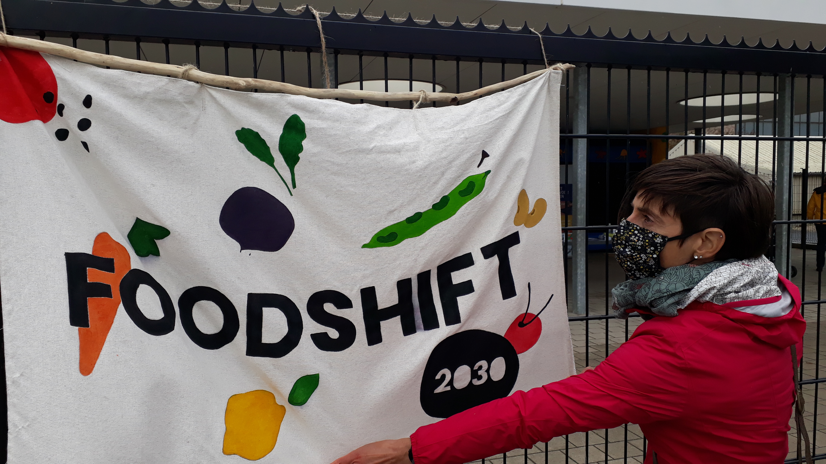
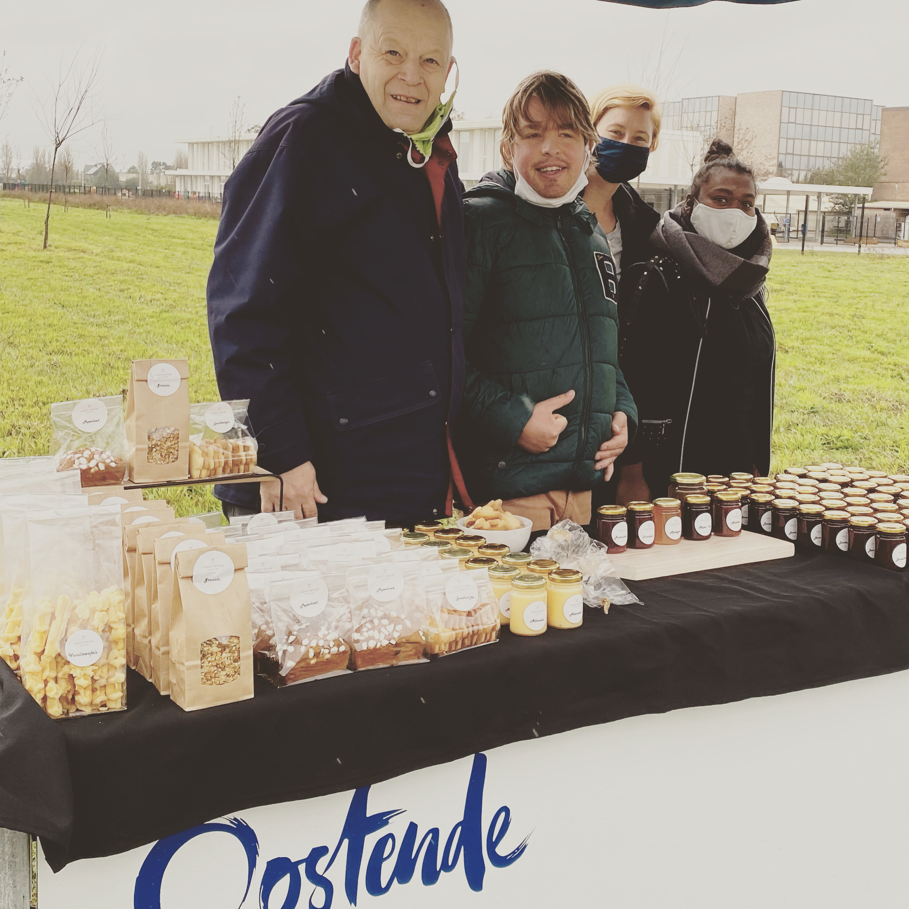
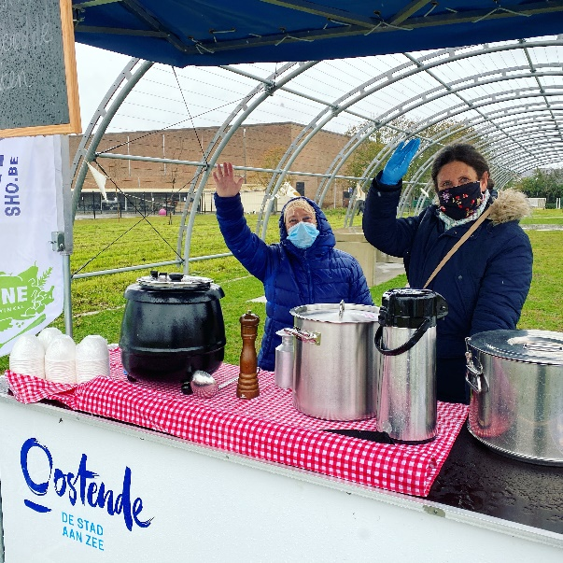
Werken rond armoede, sociaal kwetsbare groepen ondersteunen
foodshift 2030

